Slide 1

12 - Stream Cipher
II4021 Kriptografi
Oleh: Rinaldi Munir
Program Studi Sistem dan Teknologi Informasi
Sekolah Teknik Elektro dan Informatika
Institut Teknologi Bandung
2025

Slide 2
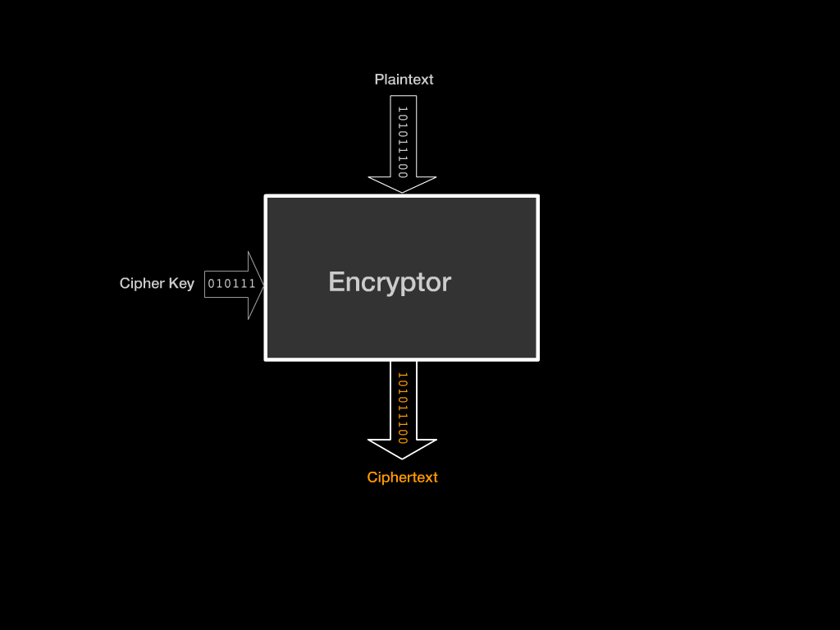
Cipher Alir (Stream Cipher)
Mengenkripsi plainteks menjadi chiperteks setiap bit per bit dengan bit-bit kunci atau byte per byte (1 byte setiap kali enkripsi).
Diperkenalkan oleh Vernam melalui algoritmanya, Vernam Cipher.
Vernam cipher diadopsi dari one-time pad cipher, yang dalam hal ini huruf diganti dengan bit (0 atau 1).

Slide 3
U
U
Gambar 1 Diagram cipher alir

Slide 4
Bit-bit aliran kunci untuk enkripsi/dekripsi disebut keystream
Keystream dibangkitkan oleh keystream generator berdasarkan umpan (seed) U.
Enkripsi dan dekripsi dengan cipher alir komputasinya sederhana dan cepat
Keystream c₁, c₂, … di-XOR-kan dengan aliran bit-bit plainteks, p₁, p₂, …, menghasilkan aliran bit-bit cipherteks c₁, c₂, …:
c_{i} = p_{i} ⊕ k_{i}
Di sisi penerima dibangkitkan keystream yang sama untuk mendekripsi aliran bit-bit cipherteks:
p_{i} = c_{i} ⊕ k_{i}

Slide 5
Contoh:
Plainteks: 1100101010100110001
Keystream: 1000110000101001101 ⊕
Cipherteks: 0100011010001111100
Keystream: 1000110000101001101 ⊕
Plainteks: 1100101010100110001
Keamanan cipher alir bergantung seluruhnya pada keystream generator.
Tinjau 3 kasus yang dihasilkan oleh keystream generator:
1. Keystream seluruhnya 0
2. Keystream berulang secara perodik
3. Keystream benar-benar acak (trully random)
Enkripsi
Dekripsi

Slide 6
Kasus 1: Jika pembangkit mengeluarkan keystream yang seluruhnya nol,
maka cipherteks = plainteks,
sebab:
c_{i} = p_{i} ⊕ 0 = p_{i}
dan proses enkripsi menjadi tak-berarti
Keystream: 00000000000000000000000000000…

Slide 7
Kasus 2: Jika pembangkit mengeluarkan kesytream yang berulang secara periodik,
maka algoritma enkripsinya = cipher XOR sederhana yang memiliki tingkat keamanan yang rendah.
Kesytream: 11011011011011011011011011011…

Slide 8
Kasus 3: Jika pembangkit mengeluarkan keystream benar-benar acak (truly random), maka algoritma enkripsinya = one-time pad dengan tingkat keamanan yang sempurna.
Pada kasus ini, panjang keystream = panjang plainteks, dan kita mendapatkan cipher alir sebagai unbreakable cipher.
Keystream: 01101010010101110011010110010…

Slide 9
Kesimpulan: Tingkat keamanan cipher alir terletak antara cipher XOR sederhana dengan one-time pad.
Semakin acak keluaran yang dihasilkan oleh pembangkit keystream, semakin sulit kriptanalis memecahkan cipherteks.
Cipher alir
One-time pad
(OTP)
Cipher XOR
sederhana

Slide 10
Keystream Generator
Keystream generator diimplementasikan sebagai prosedur yang sama baik di sisi pengirim maupun di sisi penerima pesan.
Keystream generator dapat membangkitkan keystream bit per bit byte per byte, atau blok-blok bit.
Bit-bit keystream adalah bit-bit acak, namun bukan true random, tetapi pseudorandom, karena bit-bit keystream dapat dibangkitkan ulang baik di sisi pengirim maupun di sisi penerima pesan asalkan umpan (seed) U yang digunakan sama.

Slide 11
Keystream generator menerima masukan sebuah umpan (seed) U. Luaran dari prosedur merupakan fungsi dari U (lihat Gambar 2). Pengirim dan penerima harus memiliki umpan U yang sama. Umpan U ini harus dijaga kerahasiaanya. Umpan U dapat dianggap sebagai kunci eksternal.
Keystream generator menghasilkan bit-bit kunci yang di-XOR-kan dengan bit plainteks.
Gambar 2 Cipher aliran dengan pembangkit bit kunci-alir yang bergantung pada kunci U [MEY82].

Slide 12
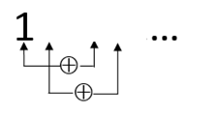
Contoh: Misalkan U = 1111
Algoritma sederhana memperoleh keystream adalah sebagai berikut:
XOR-kan bit ke-1 dengan bit ke-4 dari empat bit sebelumnya:
111101011001000
dan akan berulang setiap 15 bit.
Secara umum, jika panjang U adalah n bit, maka bit-bit kunci tidak akan berulang sampai 2^{n} – 1 bit.
11101

Slide 13
Feedback Shift Register (FSR)
FSR adalah contoh sebuah keystream generator.
Umumnya diimplementasikan sebagai hardware.
FSR terdiri dari dua bagian: register geser (n bit) dan fungsi umpan balik
Register geser
b₁
Fungsi umpan baik : f(b_{n}, b_{n – 1} , b₂, b₁)
b_{n} = f(b_{n}, b_{n – 1} , b₂, b₁)

Slide 14
Contoh FSR adalah LFSR (Linear Feedback Shift Register)
Bit-bit di dalam register digeser satu bit ke kanan setiap kali pembangkitan bit luaran (= bit kunci alir atau keystream)
Bit b_{n} digeser ke tempat b_{n – 1}, b_{n – 1} digeser ke b_{n – 2}, dst, b₂ digeser ke b₁, b₁ terlempar ke luar
Bit yang terlempar keluar (b₁) menjadi bit luaran LFSR
Selanjutnya dihitung b_{n} yang baru, yaitu b_{n} = b_{n} ⊕ b_{n – 1} ⊕ … ⊕ b₂ ⊕ b₁
b₁
b_{n} = b_{n} ⊕ b_{n – 1} ⊕ … ⊕ b₂ ⊕ b₁

Slide 15
Contoh LFSR 4-bit
Fungsi umpan balik:
b₄ = f(b₁, b₄) = b₁ ⊕ b₄

Slide 16
Contoh: jika LFSR 4-bit diinisialisasi dengan U = 1111
Barisan bit acak: 1 1 1 1 0 1 0 1 1 0 0 1 0 0 0 …
Periode LFSR n-bit: 2^{n} – 1

Slide 17
Serangan pada Cipher Alir
Known-plaintext attack
Kriptanalis mengetahui potongan P dan C yang berkoresponden.
Hasil: K untuk potongan P tersebut, karena
P ⊕ C = P ⊕ (P ⊕ K)
= (P ⊕ P) ⊕ K
= 0 ⊕ K
= K

Slide 19
2. Ciphertext-only attack
terjadi jika kunci-alir yang sama digunakan dua kali terhadap potongan plainteks yang berbeda (keystream reuse attack)
Misalkan kriptanalis memiliki dua potongan cipherteks berbeda (C₁ dan C₂) yang dienkripsi dengan keystream K yang sama
XOR-kan kedua potongan cipherteks tersebut:
C₁ ⊕ C₂ = (P₁ ⊕ K ) ⊕ (P₂ ⊕ K)
= (P₁ ⊕ P₂ ) ⊕ (K ⊕ K)
= (P₁ ⊕ P₂ ) ⊕ 0
= (P₁ ⊕ P₂ )
Jika P₁ dan P₂ tidak diketahui, maka keduanya dapat diterka secara statistik. Misalnya P₁ dan P₂ adalah dua spasi yang ter-XOR satu sama lain atau spasi dengang huruf E yang sering muncul, dsb.

Slide 20
3. Flip-bit attack
Tujuan: mengubah bit cipherteks tertentu sehingga hasil dekripsinya berubah.
Pengubahan dilakukan dengan membalikkan (flip) bit tertentu (0 menjadi 1, atau 1 menjadi 0).

Slide 22
Pengubah pesan tidak perlu mengetahui kunci, ia hanya perlu mengetahui posisi pesan yang diminati saja.
Serangan semacam ini memanfaatkan karakteristik cipher alir yang sudah disebutkan di atas, bahwa kesalahan 1-bit pada cipherteks hanya menghasilkan kesalahan 1-bit pada plainteks hasil dekripsi.

Slide 23
Aplikasi Cipher Alir
Cipher alir cocok untuk mengenkripsi aliran data yang terus menerus melalui saluran komunikasi, misalnya:
1. Mengenkripsi data pada saluran yang menghubungkan antara dua buah komputer.
2. Mengenkripsi suara pada jaringan telepon mobile GSM.
Alasan: jika bit cipherteks yang diterima mengandung kesalahan, maka hal ini hanya menghasilkan satu bit kesalahan pada waktu dekripsi, karena tiap bit plainteks ditentukan hanya oleh satu bit cipherteks.
Selain itu, alasannya karena cipher alir itu komputasinya cepat (dibutuhkan untuk real-time processing)

Slide 24
Beberapa cipher alir dan tahun pembuatan
RC4 (1987)
A5 (1989)
Rabbit (2003)
Trivium (2004)
SEAL (1997)
Salsa20 (2004)
Scream (2002)
SOBER-128 (2003)
WAKE (2003)
Turing (2000-2003)
Scream (2002)
VEST (2005)
SNOW (2003)
CryptMT (2005)
FISH (1993)
Grain (2004)
Isaac (1995)
MICKEY (2004)

Slide 25
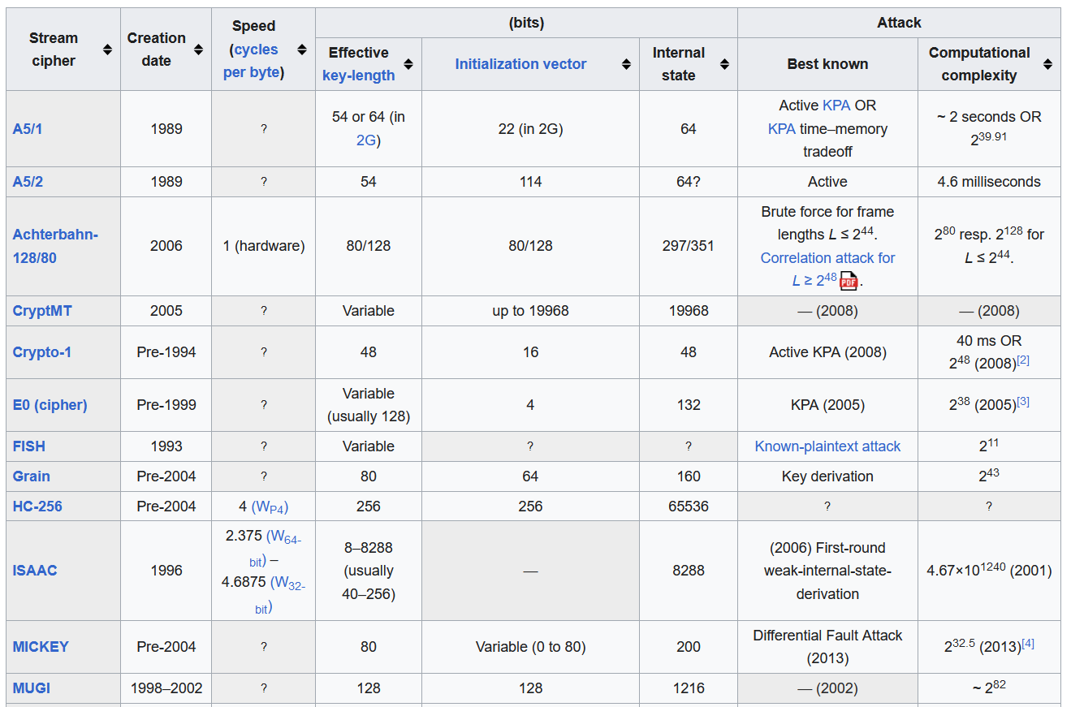

Slide 26
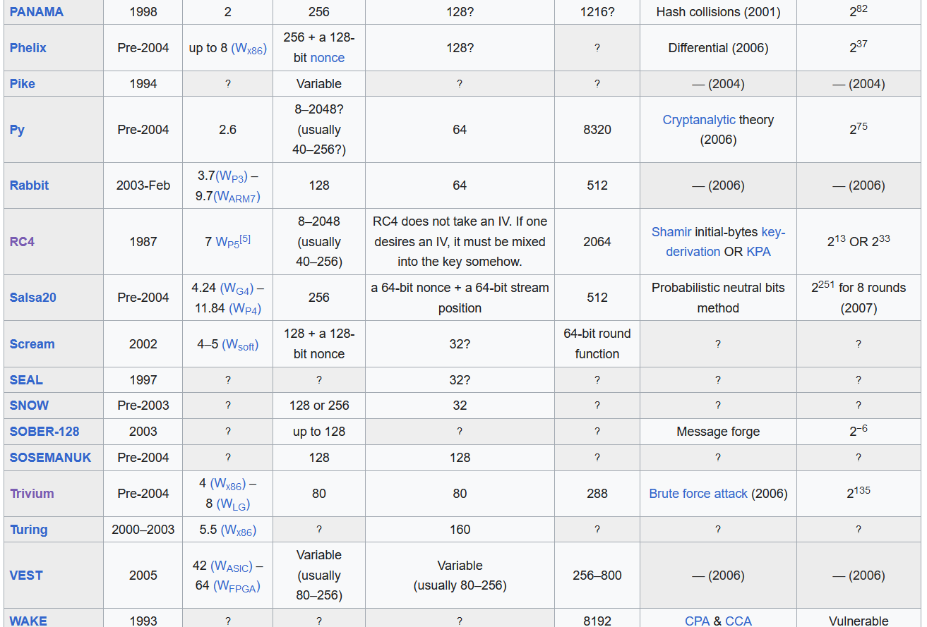
(Sumber: https://en.wikipedia.org/wiki/Stream_cipher

Slide 27
RC4
Cipher alir yang paling populer
Dibuat oleh Ronald Rivest (1987) dari Laboratorium RSA
RC adalah singkatan dari Ron’s Code. Versi lain mengatakan Rivest Cipher .
Digunakan di dalam beberapa sistem keamanan seperti:
- protokol SSL (Secure Socket Layer) dan TLS (Transport Layer Security)
- Standard IEEE 802.11 wireless LAN: WEP (Wired Equivalent Privacy)
- WPA (Wi-fi Protocol Access) untuk nirkabel

Slide 28

Diagram Blok RC4:
Secret Key
RC4
Keystream
Plaintext
⊕
Ciphertext
Kunci rahasia (secret key) memiliki panjang maksimal 256 karakter (1 karakter = 1byte). Jika panjang kunci kurang dari 256 byte maka karakter-karakter kunci diulang secara periodik.
RC4 menghasilkan luaran berupa kunci-alir (keystream) dengan panjang tak terbatas

Slide 29
RC4 membangkitkan kunci-alir (keystream) dalam satuan byte setiap kalinya, yang kemudian di-XOR-kan dengan byte plainteks (operasi bitwise XOR)
Untuk membangkitkan kunci-alir, cipher menggunakan status internal yang terdiri dari:
Permutasi angka 0 sampai 255 di dalam larik S₀, S₁, …, S₂₅₅. Permutasi merupakan fungsi dari kunci rahasia K dengan panjang variabel.
Dua buah pencacah indeks, i dan j
RC4 terdiri dari dua sub-proses:
1. Key-Scheduling Algorithm (KSA)
2. Pseudo-random generation algorithm (PRGA).

Slide 30
Key-Scheduling Algorithm (KSA)
Inisialisasi larik S: S₀ = 0, S₁ = 1, …, S₂₅₅ = 255
for i ← 0 to 255 do
S[i] ← i
end

Slide 31
Lakukan pengacakan (permutasi) nilai-nilai di dalam larik S berdasarkan kunci rahasia K (kunci eksternal dari pengguna):
j ← 0
for i ← 0 to 255 do
j ← (j + S[i] + K[i mod Length(K)]) mod 256
swap(S[i], S[j]) {* Pertukarkan S[i] & S[j] *}
end
Permutasi ini menyebabkan elemen-elemen di dalam larik S teracak.
K[i mod Length(K)] menyatakan karakter-karakter kunci diulang secara periodik jika panjangnya kurang dari 256

Slide 32
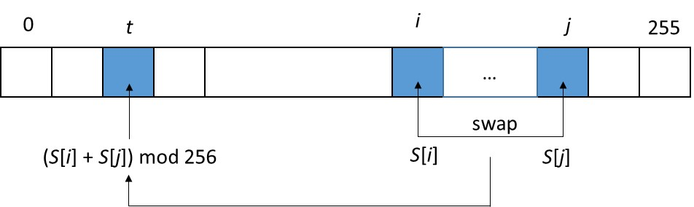
Pseudo-random generation algorithm (PRGA)
PRGA membangkitkan kunci-alir (keystream) dengan cara mengambil nilai S[i] dan S[j], mempertukarkannya, lalu menjumlahkan keduanya dalam modulus 256.
Kunci alir tersebut kemudian di-XOR-kan dengan sebuah karakter plainteks.
i ← 0
j ← 0
for idx ← 0 to Length(P) – 1 do
i ← (i + 1) mod 256
j ← (j + S[i]) mod 256
swap(S[i], S[j]) {* Pertukarkan nilai S[i] dan S[j] *}
t ← (S[i] + S[j]) mod 256
u ← S[t] (* keystream *)
c ← u ⊕ P[idx] { enkripsi }
end

Slide 34
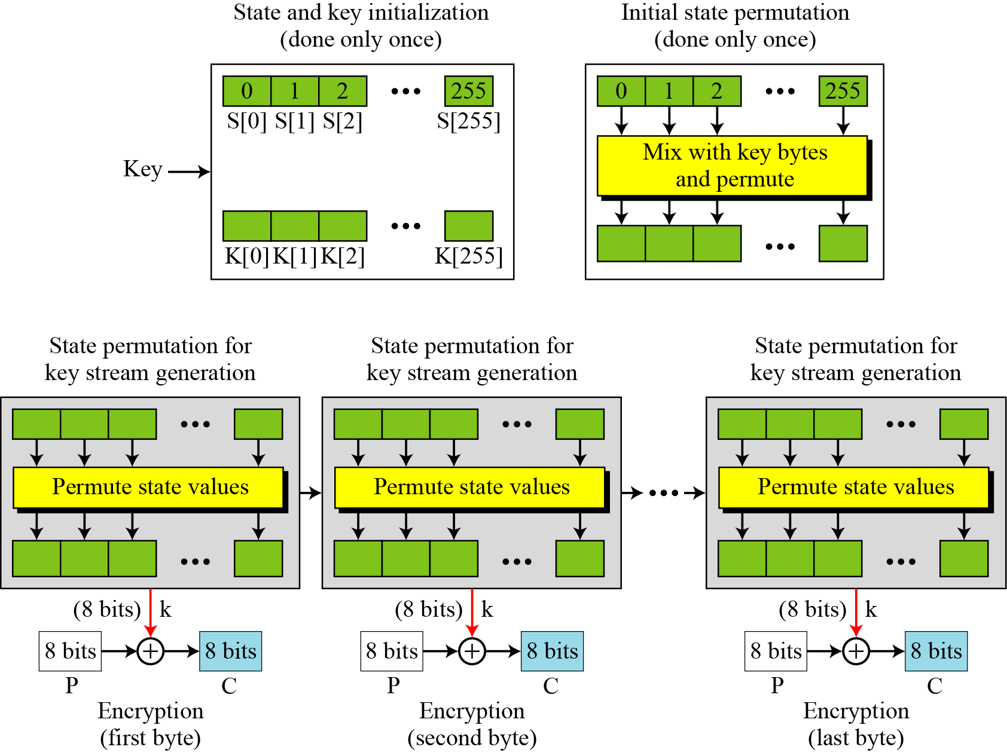
Operasi RC4 secara keseluruhan:

Slide 35
Keamanan RC4
RC4 memiliki kelemahan, yaitu byte-byte pada keystream awal pembangkitan memiliki korelasi yang tinggi dengan beberapa byte awal kunci
Oleh karena itu direkomendasikan membuang 256 sampai 512 byte keystream awal
RC4 adalah cipher alir, maka ia tidak kuat terhadap serangan seperti flip-bit attack maupun serangan-serangan stream attack lainnya.
Saat ini keamanan RC4 sudah berhasil dipecahkan dalam hitungan jam atau hari.
Pada bulan Februari 2015, RC4 dilarang penggunaannya di dalam Transport Layer Security (TLS) seperti disebutkan di dalam RFC 7465 (https://tools.ietf.org/html/rfc7465).
Beberapa varian RC4 telah dibuat untuk mengatasi kelemahannya, yaitu Spritz, RC4A, VMPC, dan RC4+.

Slide 36
Kode Program RC4 (dalam Bahasa C++)
Enkripsi
// Enkripsi sembarang berkas dengan algoritma RC4.
#include <iostream>
#include <string.h>
#include <stdio.h>
#include <stdlib.h>
using namespace std;
main(int argc, char *argv[])
{
FILE *Fin, *Fout;
char p, c, u;
string K;
int S[256];
int i, j, t;
Fin = fopen(argv[1], "rb");
if (Fin == NULL) {
cout << "Berkas " << argv[1] <<" tidak ada" << endl;
exit(0);
}
Fout = fopen(argv[2], "wb");
cout << "Kata kunci : "; cin >> K;
cout <<"Enkripsi " << argv[1] << " menjadi " << argv[2] << "...";
for (i = 0; i<256; i++) {
S[i] = i;
}

Slide 37
j = 0;
for (i=0; i<256; i++) {
j = (j + S[i] + K[i % K.length()]) % 256;
swap(S[i], S[j]); // Pertukarkan nilai S[i] dan S[j]
}
i = 0; j = 0;
while (!feof(Fin)) {
p = fgetc(Fin);
i = (i + 1) % 256;
j = (j + S[i]) % 256;
swap(S[i], S[j]); // Pertukarkan nilai S[i] dan S[j]
t = (S[i] + S[j]) % 256;
u = S[t]; // keystream
c = u ^ p;
fputc(c, Fout);
}
fclose(Fin); fclose(Fout);
}

Slide 38
Dekripsi
//Dekripsi sembarang berkas dengan algoritma RC4
#include <iostream>
#include <string.h>
#include <stdlib.h>
#include <stdio.h>
using namespace std;
main(int argc, char *argv[])
{
FILE *Fin, *Fout;
char p, c, u;
string K;
int S[256];
int i, j, t;
Fin = fopen(argv[1], "rb");
if (Fin == NULL) {
cout << "Berkas " << argv[1] <<" tidak ada" << endl;
exit(0);
}
Fout = fopen(argv[2], "wb");
cout << "Kata kunci : "; cin >> K;
cout <<"Dekripsi " << argv[1] << " menjadi " << argv[2] << "...";
for (i = 0; i<256; i++) {
S[i] = i;
}

Slide 39
j = 0;
for (i=0; i<256; i++) {
j = (j + S[i] + K[i % K.length()]) % 256;
swap(S[i], S[j]); // Pertukarkan nilai S[i] dan S[j]
}
i = 0; j = 0;
while (!feof(Fin)) {
c = fgetc(Fin);
i = (i + 1) % 256;
j = (j + S[i]) % 256;
swap(S[i], S[j]); // Pertukarkan nilai S[i] dan S[j]
t = (S[i] + S[j]) % 256;
u = S[t]; // keystream
p = u ^ c;
fputc(p, Fout);
}
fclose(Fin); fclose(Fout);
}

Slide 40
Enkripsi citra dengan RC4
RC4 cocok digunakan untuk mengenkripsi file citra (image) tanpa merusak header filenya,
karena citra terdiri atas sejumlah pixel, setiap pixel berukuran 1 byte (grayscale image) sampai 3 byte (color image).
Ingatlah bahwa RC4 membangkitkan keystream berupa rangkaian byte
Dengan mengenkripsi setiap byte pixel dengan setiap byte keystream, pixel-pixel citra terenkripsi.

Slide 41
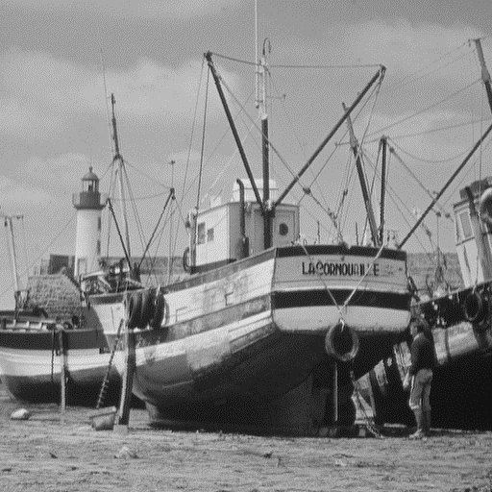
Plain-image
Encrypted image

Slide 42
Demo RC4 Online
https://crypt-online.ru/en/crypts/rc4/
https://www.lddgo.net/en/encrypt/rc4

Slide 43
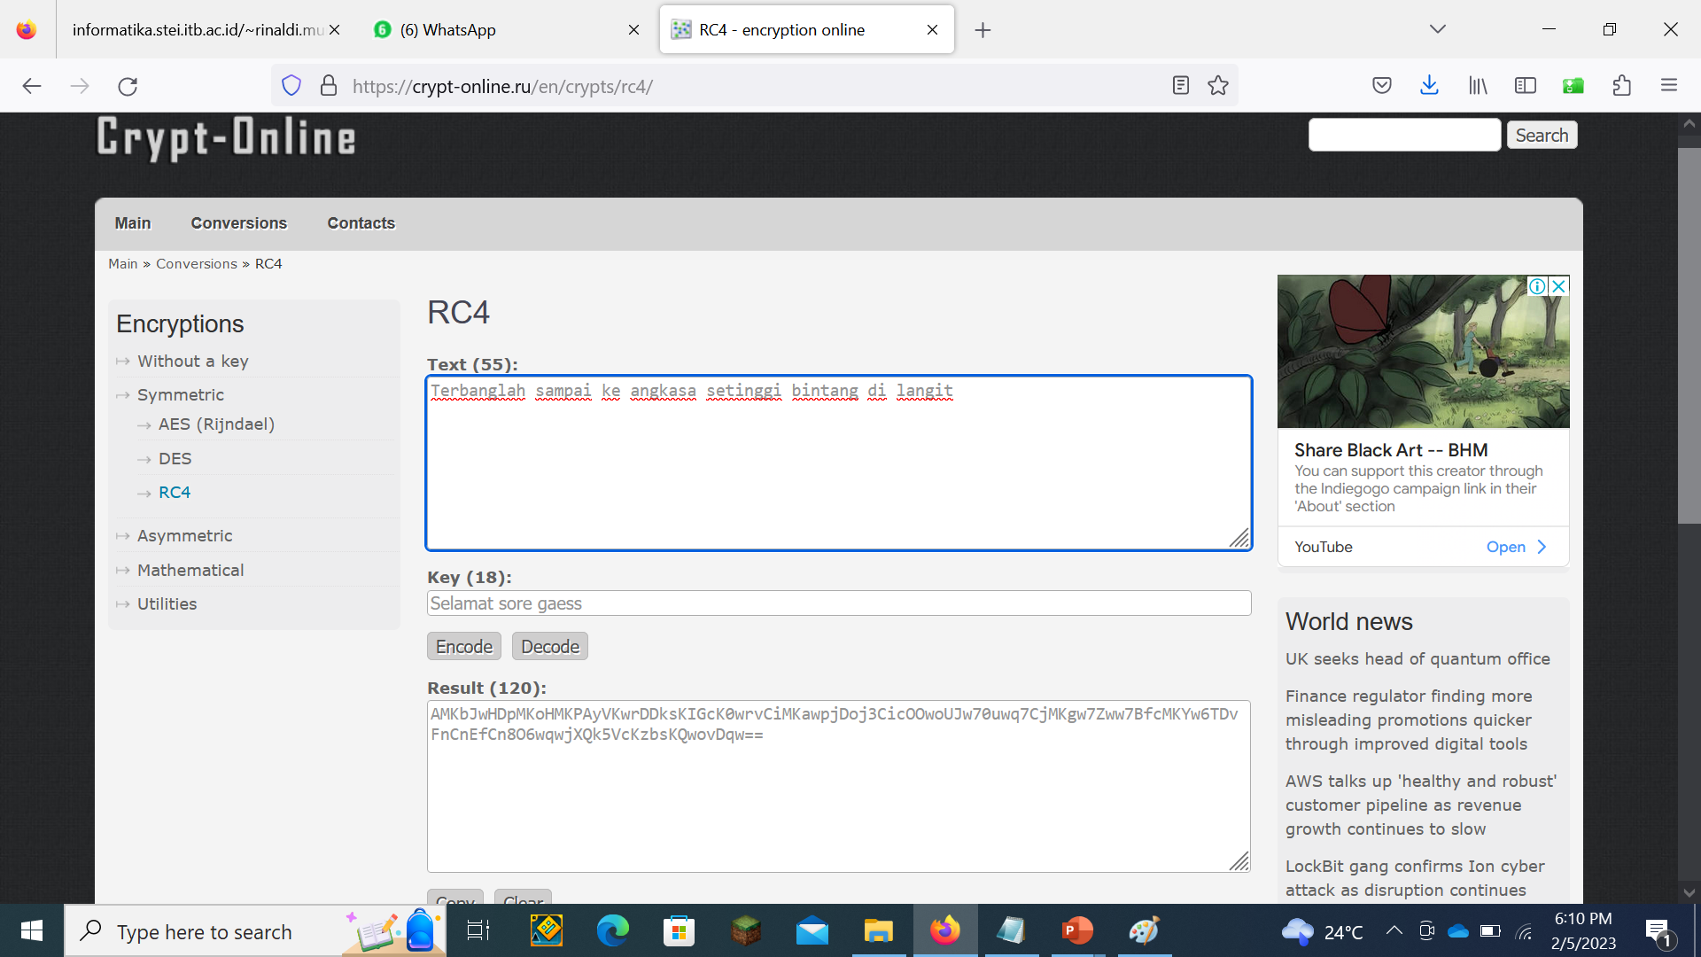
Enkripsi
https://crypt-online.ru/en/crypts/rc4/

Slide 44
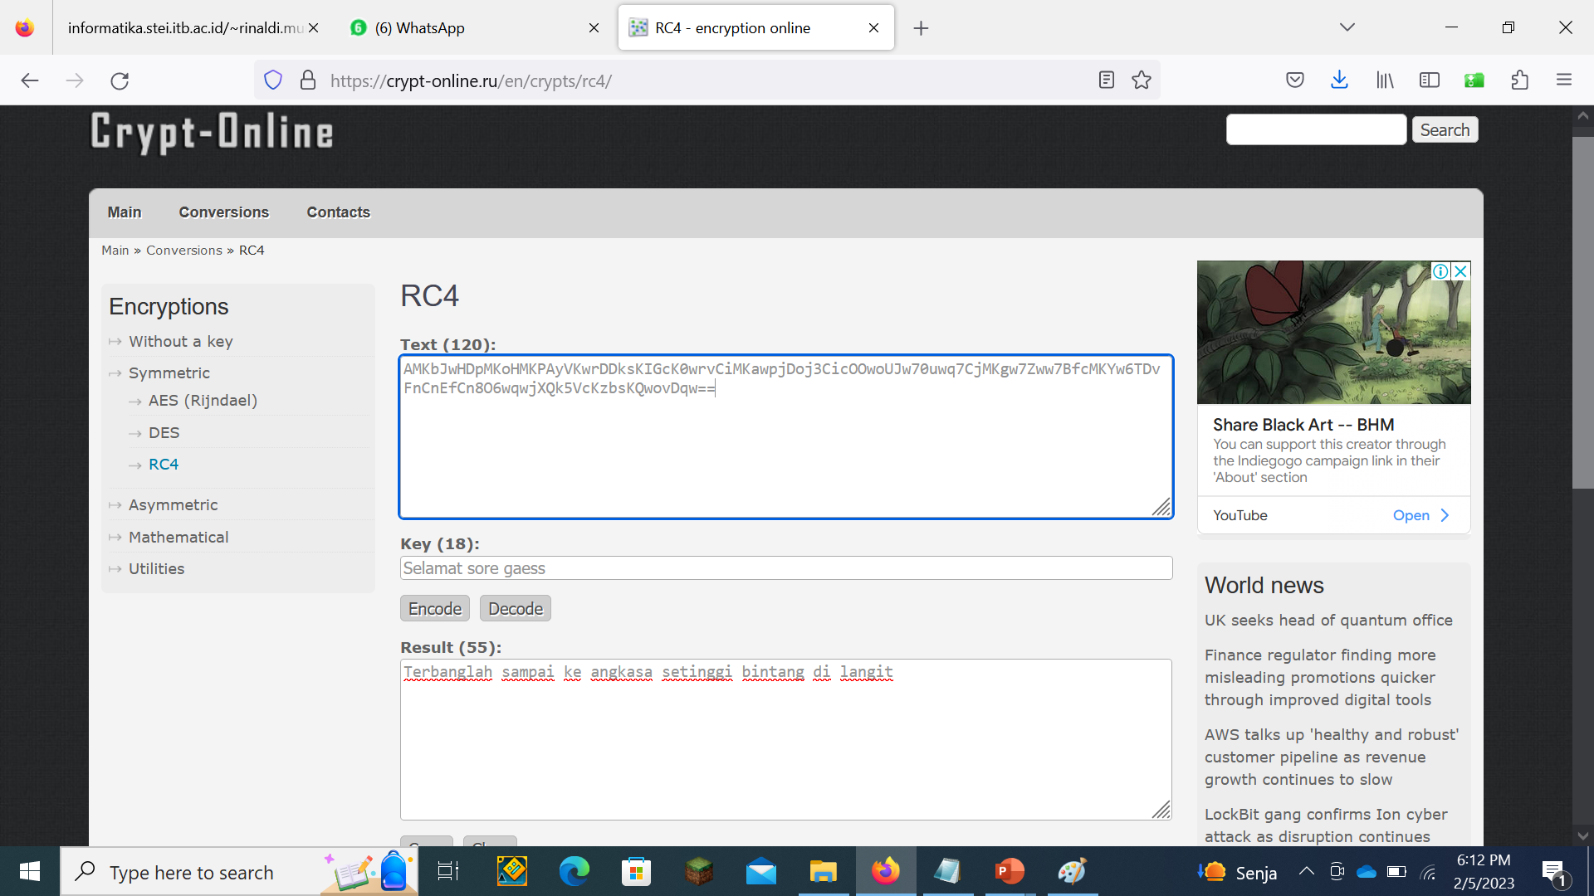
Dekripsi

Slide 45
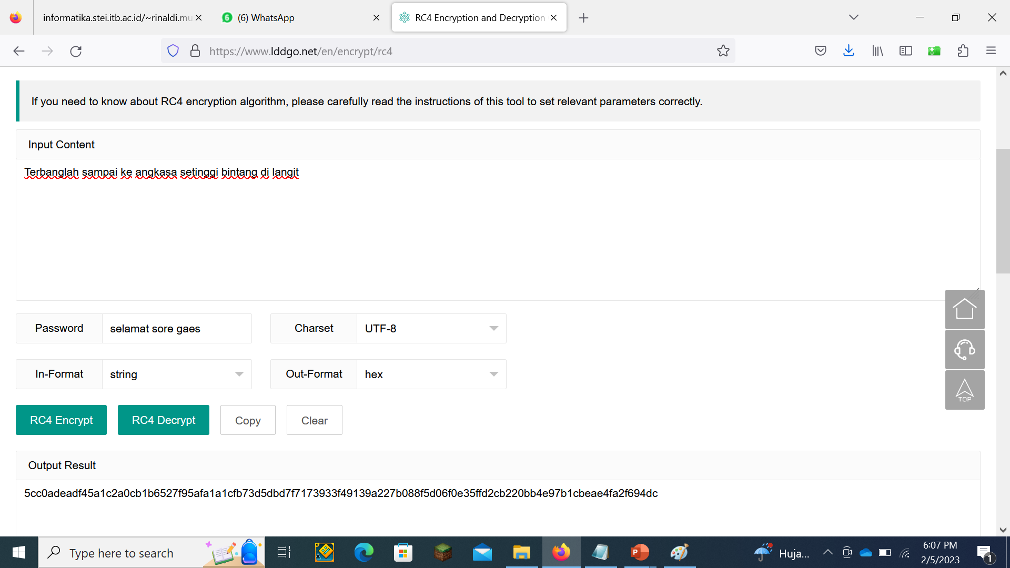
https://www.lddgo.net/en/encrypt/rc4
Enkripsi

Slide 46
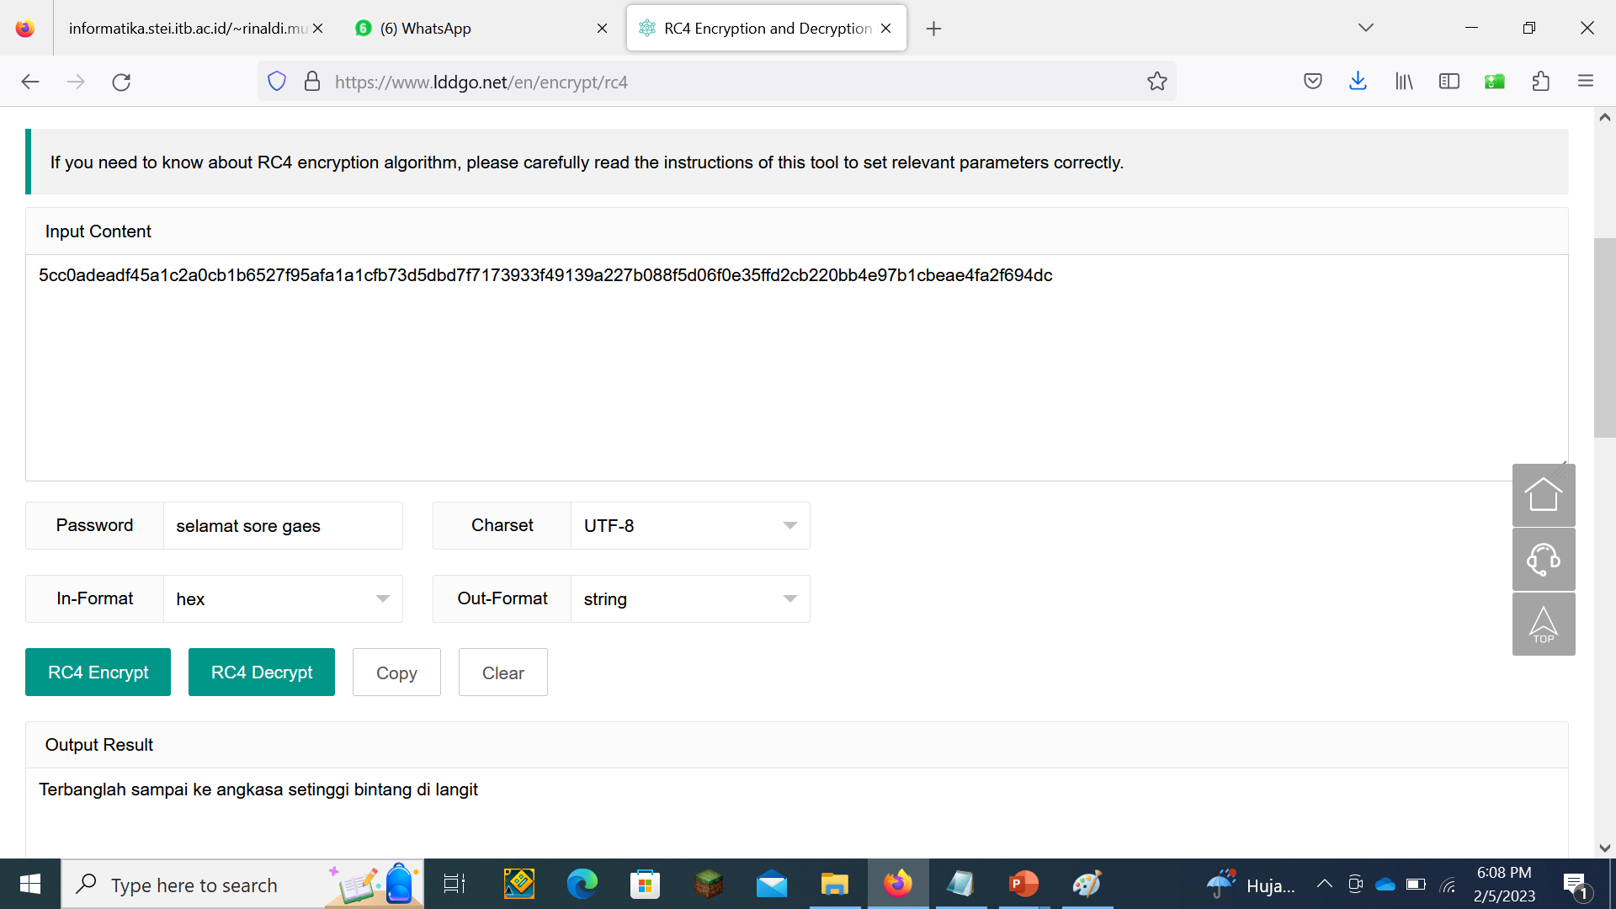
Dekripsi

Slide 47
Library Crypto.Cipher
Pustaka Crypto.Cipher adalah package cipher di dalam Python.
https://www.pycrypto.org/api/2.6/Crypto.Cipher-module.html
Di dalamnya terdapat beberapa modul beberapa cipher, salah satunya RC4 dengan nama modul Crypto.Cipher.ARC4
Cara memanggil Pustaka Crypto.Cipher
dengan asumsi sudah meng-intall pycryptodome dengan menggunakan perintah pip:
>> pip install pycryptodome
Contoh program Python untuk enkripsi pesan teks dengan RC4 pada slide berikut
>> from Crypto.Cipher import ARC4

Slide 48
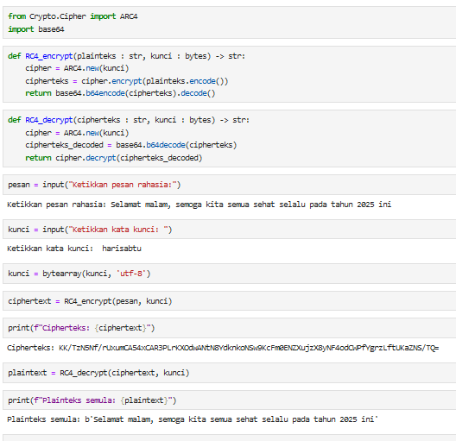

Slide 49
Latihan
Ubahlah program di atas sehingga dapat digunakan untuk enkripsi dan dekripsi file sembarang

Slide 50
A5
A5 adalah cipher alir yang digunakan untuk mengenkripsi transmisi sinyal percakapan dari standard sinyal telepon seluler GSM (Group Special Mobile).
Sinyal GSM dikirim sebagai barisan frame. Satu frame panjangnya 228 bit dan dikirim setiap 4,6 milidetik.
A5 menghasilkan kunci-alir (keystream) sepanjang 228-bit yang kemudian bit-bitnya di-XOR-kan dengan bit-bit frame pesan sepanjang 228 bit. Kunci eksternal (session key) panjangnya 64 bit.

Slide 51
GSM merupakan standard telepon seluler Eropa. A5 dikembangkan oleh Perancis
Tidak semua operator GSM mengimplementasikan enkripsi, bergantung regulasi (seperti di Indonesia)
A5 ada dua versi:
1. A5/1 : versi kuat A5, digunakan di Eropa
2. A5/2 (Kasumi) : versi ekspor, lebih lemah
Algoritma A5/1 pada awalnya rahasia, tetapi pada tahun 1994 melalui reverse engineering, algoritmanya terbongkar.

Slide 52
A5 terdiri dari 3 buah LFSR , masing-masing panjangnya 19, 22, dan 23 bit (total = 19 + 22 + 23 = 64).
Bit-bit di dalam register diindeks dimana bit paling tidak penting (LSB) diindeks dengan 0 (elemen paling kanan).
Luaran (output) dari A5 adalah hasil XOR dari ketiga buah LFSR ini.
A5 menggunakan tiga buah kendali detak (clock) yang variabel:
- Bit ke-8 pada register 1. Bit-bit detak pada bit 13, 16, 17, dan 18
- Bit ke-10 pada register 2. Bit-bit detaknya adalah pada bit 20 dan 21
- Bit ke-10 pada register 3. Bit-bit detaknya adalah pada bit 7, 20, 21, dan 22

Slide 53
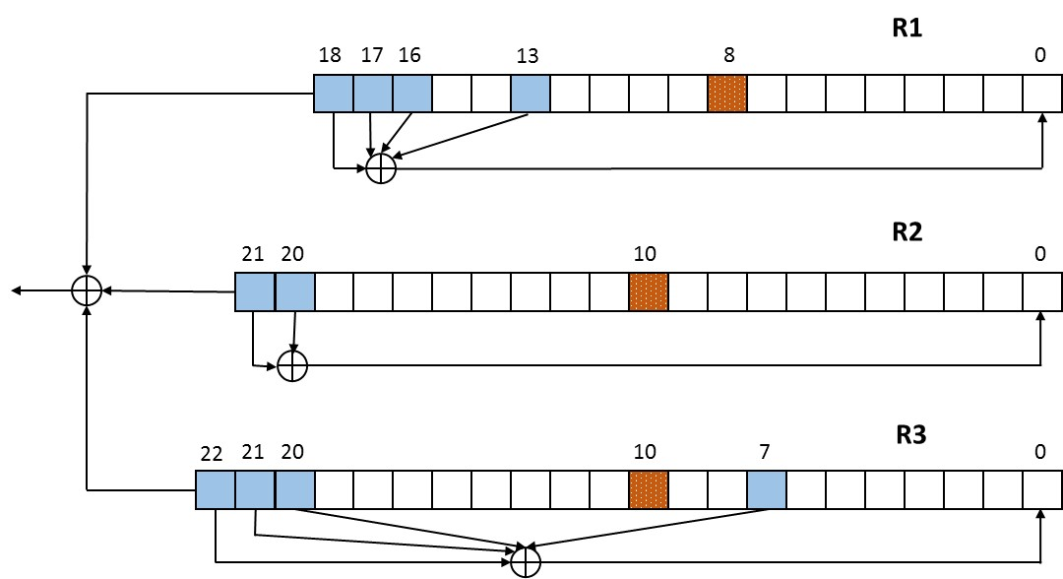

Slide 54
Setiap register didetak dalam fase stop/go dengan menggunakan kaidah mayoritas:
“Pada setiap putaran (i=1..64), bit-bit tengah setiap register diperiksa dan bit mayoritasnya (50% + 1) ditentukan. Jika bit tengah sebuah register sama dengan bit mayoritas, maka register tersebut didetak”
.
Biasanya pada setiap putaran dua atau tiga buah register didetak. Peluang sebuah register didetak pada setiap putaran adalah ¾.
Ketika sebuah register didetak, semua bit detaknya di-XOR-kan dan hasilnya diletakkan pada posisi LSB (posisi ke-0) dengan mekanisme pergeseran bit-bit ke kiri.
Bit paling kiri (MSB) terlempar keluar. Bit yang terlempar dari setiap register di-XOR-kan bersama, bit inilah yang menjadi luaran dari ketiga buah register tadi.

Slide 55
Proses pembangkitan bit-bit acak di dalam A5/1 berdasarkan kunci sesi K adalah sebagai berikut:
Ketiga register pada awalnya diinisialisasi seluruh bitnya dengan 0. Selanjutnya dilakukan 64 putaran pertama, yaitu 64 bit kunci sesi K dicampur dengan bit register berdasarkan skema berikut:
Pada putaran 0 ≤ i < 64,
- bit K[i] ditambahkan ke bit LSB dari setiap register R dengan menggunakan operasi XOR:
R[0] = R[0] ⊕ K[i]
- tiap register kemudian didetak

Slide 56
Selanjutnya, ketiga register didetak selama 22 putaran tambahan. Selama 22 putaran tersebut, 22-bit dari nomor frame (F_{n}) dicampur dengan bit register berdasarkan skema berikut:
Pada putaran 0 ≤ i < 22,
- bit F_{n}[i] ditambahkan ke bit LSB dari setiap register R dengan menggunakan operasi XOR:
R[0] = R[0] ⊕ F_{n}[i]
- tiap register kemudian didetak
Isi register pada akhir putaran menyatakan kondisi awal untuk
pembangkitan frame sepanjang 228-bit.

Slide 57
Ketiga register didetak selama 100 putaran dalam fase stop/go dengan menggunakan kaidah mayoritas, namun bit-bit luarannya dibuang (tidak dipakai).
Selanjutnya, ketiga register didetak selama 228 putaran dalam fase stop/go menggunakan kaidah mayoritas untuk menghasilkan bit-bit kunci-alir sepanjang 228 bit.
Pada setiap putaran dihasilkan 1 bit yang merupakan hasil peng-XOR-an bit-bit MSB yang terlempar.
Kunci-alir 228-bit inilah yang kemudian digunakan untuk mengenkripsi frame pesan sepanjang 228 bit.

Slide 58
Algoritma A5/1 telah digunakan untuk mengenkripsi semua percakapan dan komunikasi data melalui telepon seluler GSM di Eropa.
Program A5/1 ditanam di dalam chip pada kartu Simcard.
Di negara-negara di mana operator telepon seluler dilarang melakukan enkripsi percakapan, seperti di Indonesia, maka program algoritma A5 tidak diaktifkan (disabled), sehingga semua sinyal terkirim dalam bentuk plainteks.

Slide 59
Keamanan A5
Keamanan A5/1 terletak pada pembangkitan bit-bit acak yang dihasilkan oleh tiga buah LFSR di atas.
Tujuan kriptanalisis A5/1 adalah untuk menemukan kunci sesi yang digunakan dalam pembangkitan bit-bit acak.
Dalam serangan tersebut diasumsikan penyerang mengetahui luaran A5/1 pada periode awal komunikasi, untuk selanjutnya menemukan kunci sesi yang digunakan untuk mendekripsi sisa komunikasi selanjutnya.

Slide 60
Serangan yang dilakukan terhadap A5/1 adalah known-plaintext attack.
Serangan semacam ini pertama kali dilakukan oleh Ross Anderson pada tahun 1994.
Ross Anderson mencoba menerka 42 bit isi register R1 dan R2, dan menurunkan 23 bit R3 dari 42 bit tersebut. Pekerjaan menemukan kunci tersebut dilakukan pada komputer PC dan membutuhkan waktu komputasi lebih dari sebulan.
Pada tahun-tahun selanjutnya, para kriptanalis berhasil menemukan kunci hanya dalam waktu beberapa menit saja.
Secara umum, A5/1 sudah berhasil dikriptanalisis.

Slide 61
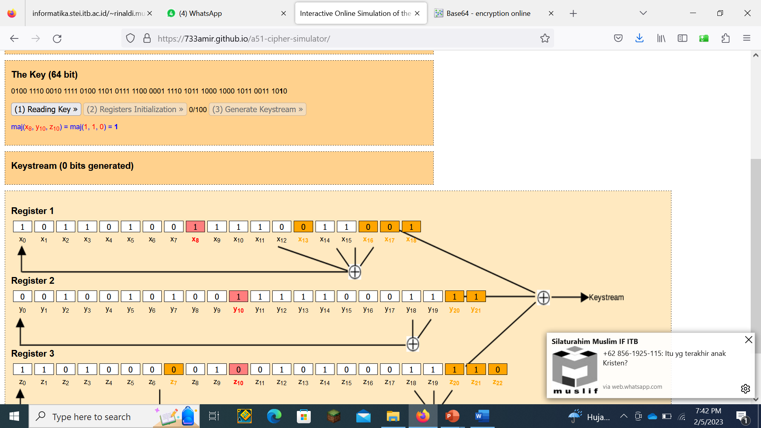
Interactive Online Simulation of the A5/1 Cipher (https://733amir.github.io/a51-cipher-simulator/ )

Slide 62
Trivium
Trivium adalah cipher-alir modern, merupakan salah satu cipher alir yang di-submit pada kompetisi stream cipher eSTREAM pada tahun 2004 - 2008.
Dibuat oleh Christophe De Cannière dan Bart Preneel.
Menggunakan tiga buah nonlinear LFSRs (NLFSR) dengan panjang masing-masing 93, 84, dan 111 bit.
Melakukan XOR terhadap tiga buah luaran NLFSR untuk membangkitkan bit kunci-alir.
Minimalis jika diimplementasikan pada hardware:
- total sel register: 288
- tiga buah gerbang AND
- tujuh buah gerbang XOR

Slide 63
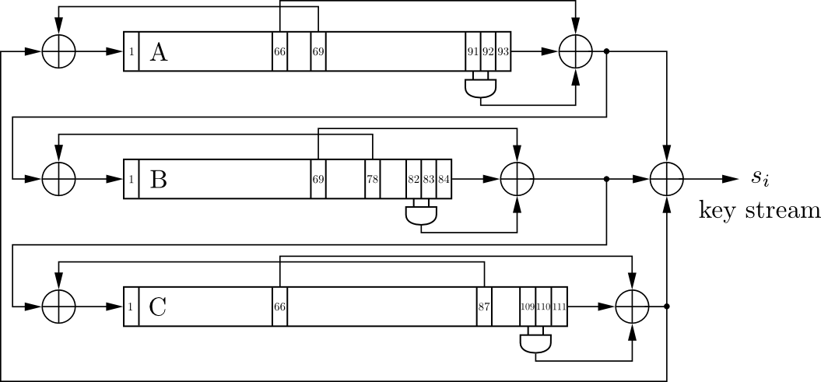
 | Register length | Feedback bit | Feedforward bit | AND inputs
A | 93 | 69 | 66 | 91, 92
B | 84 | 78 | 69 | 82, 83
C | 111 | 87 | 66 | 109, 110

Slide 64
Inisialisasi:
Masukkan 80-bit initialization vector (IV) ke dalam A
Masukkan 80-bit kunci ke dalam B
Set c₁₀₉ , c₁₁₀ , c₁₁₁ =1, sedangkan bit lainnya 0
Pemanasan:
Detak (clock) NLFSR 4 x 288 = 1152 kali tanpa menghasilkan luaran (luaran diabaikan)
Encryption:
XOR-kan ketiga buah luaran NLFSR untuk membangkitkan kunci-alir s_{i}
XOR-kan s_{i} dengan bit plainteks p_{i}

